Slide 1
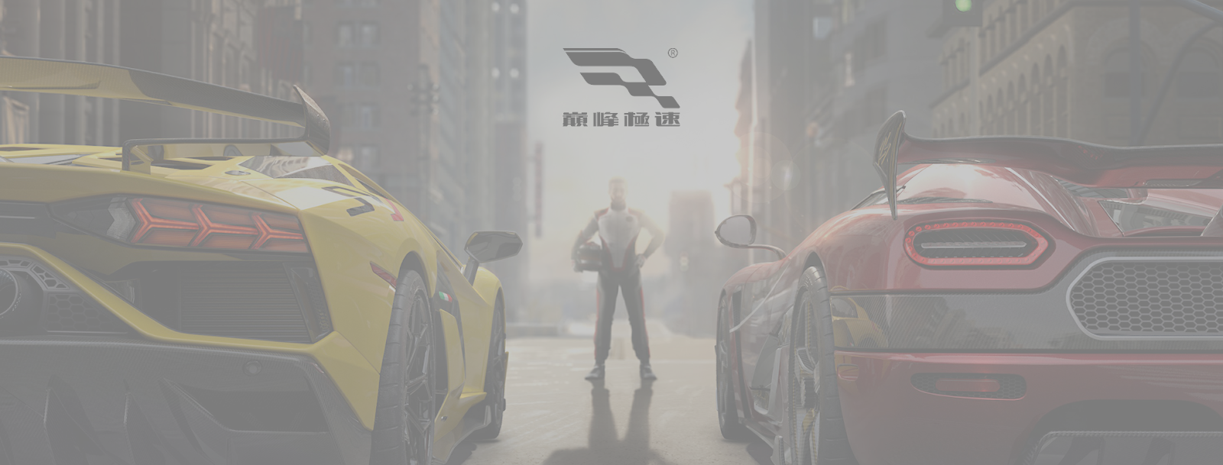
ARTIFICIAL INTELLIGENCE
多視角影像縫合技術
在智慧虛實整合
賽車遊戲之應用
資工二A 411100590 鄭宇恒
指導老師 : 劉志俊主任

Slide 2
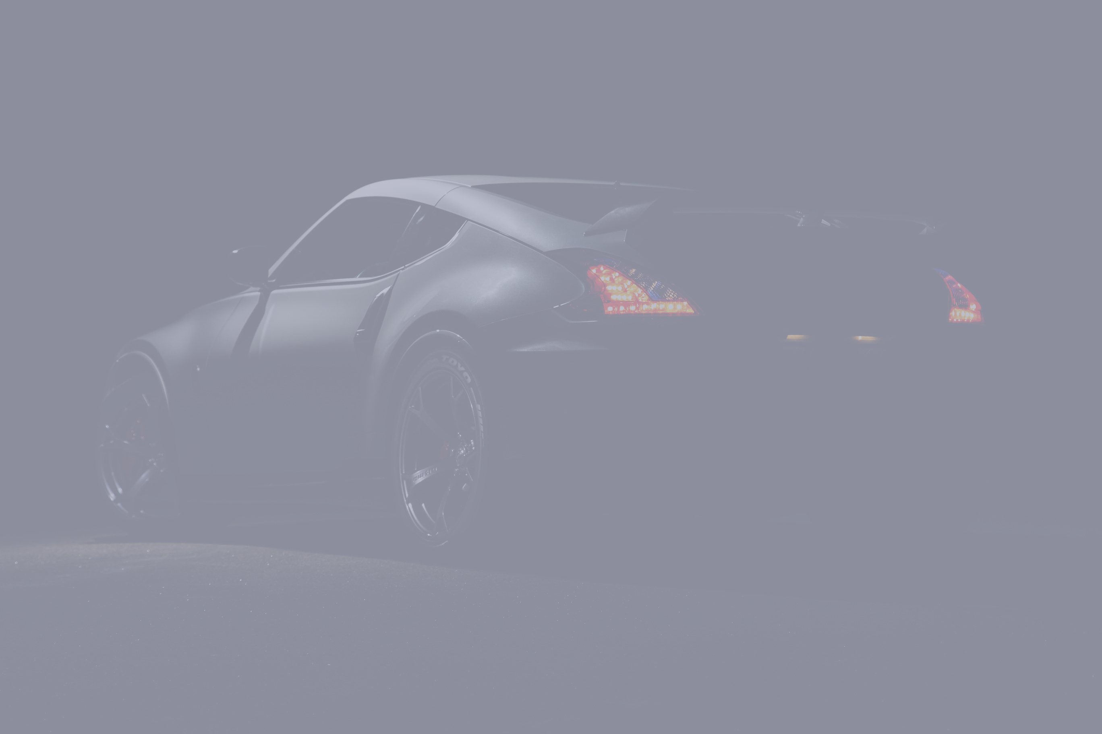
TABLE OF CONTENTS
緒論
相關研究
研究方法
系統架構
01
02
03
04

Slide 3
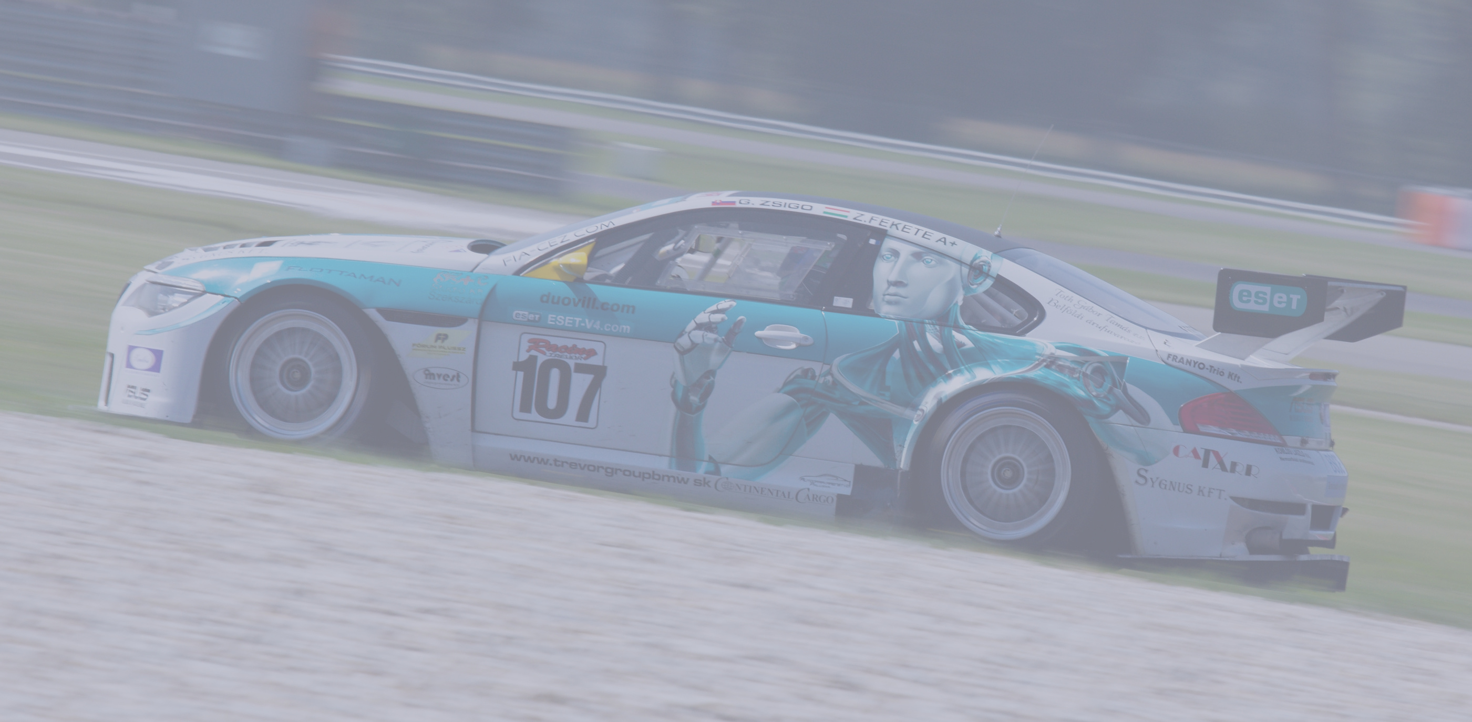
緒論
1.1 .1背景 : 虛實整合的興起
虛實整合指的是將虛擬（digital）和實體（physical）元素結合在一起，以創造更豐富、更具互動性的體驗或提供更有效的解決方案。
ex. 電子競技賽事：
賽車遊戲的電子競技賽事越來越受歡迎，而且這些賽事的水平越來越接近真實賽車。一些賽車隊伍甚至開始與電子競技選手合作，共同參與虛擬賽事，這種合作使得虛擬和現實的賽車環境更加緊密地連接在一起。

Slide 4
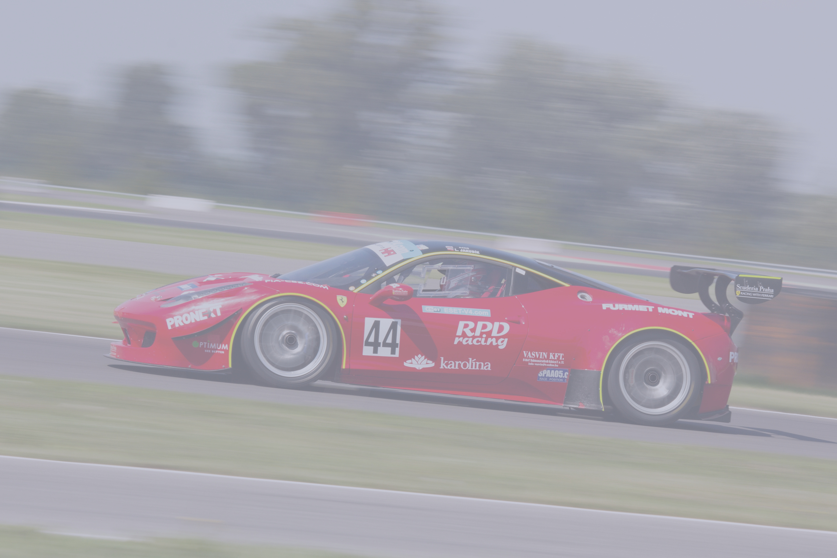
緒論
1.1 .2 故事 :
GT：跨界玩家
XR極速尬車

Slide 5
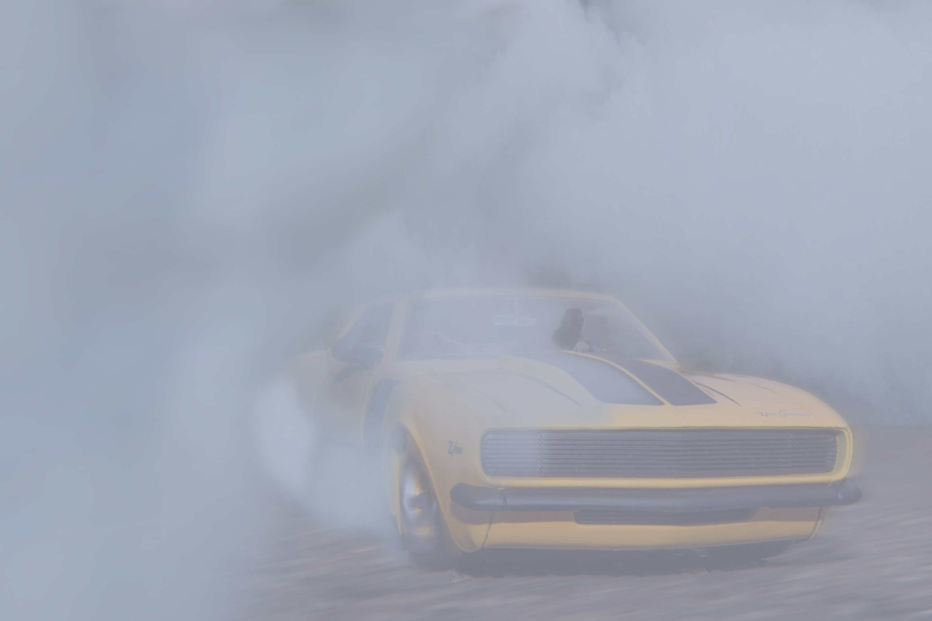
緒論
1.2 問題 : 賽車-現在未來
目前的賽車遊戲已經在技術和玩家體驗方面取得了很大的進展，但未來的賽車遊戲可能會在以下幾個方面實現更多創新和改進
真實感與互動性提升
擴增實境（AR）和虛擬實境（VR）整合
智能化和機器學習應用
社交和多人遊戲體驗
即時數據和娛樂整合

Slide 6

相關研究
影像縫合技術研發及其應用
A Novel Technique Applied to Image Stitching Process and its Applications
本篇論文著眼於使用影像縫合技術來達成結合多張影像的目的以及提高影像縫合的效果。首先介紹用於求得兩張相鄰影像之間關係的傳統相機校正及影像處理技術，以及介紹兩種既有之影像分割技術。
而在本論文中將提出創新之影像分割技術，藉由亮度正規化、多重線段帶狀最佳切割以及影像混合之方法，成功的處理在影像縫合過程中形成之影像不連續情況，並應用在景色解析度增強以及全景影像之重建上。

Slide 7
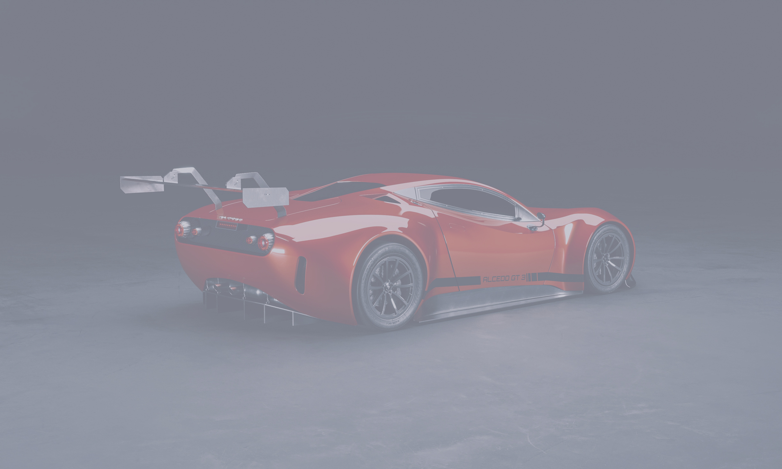
相關研究
AI智慧
雲科大 AI 賽車
透過此次的競賽，學生可以熟悉目前業界廣泛運用的雲端運算平台服務，瞭解人工智慧的相關技術，以及目前相當熱門的自駕車的應用。

Slide 8
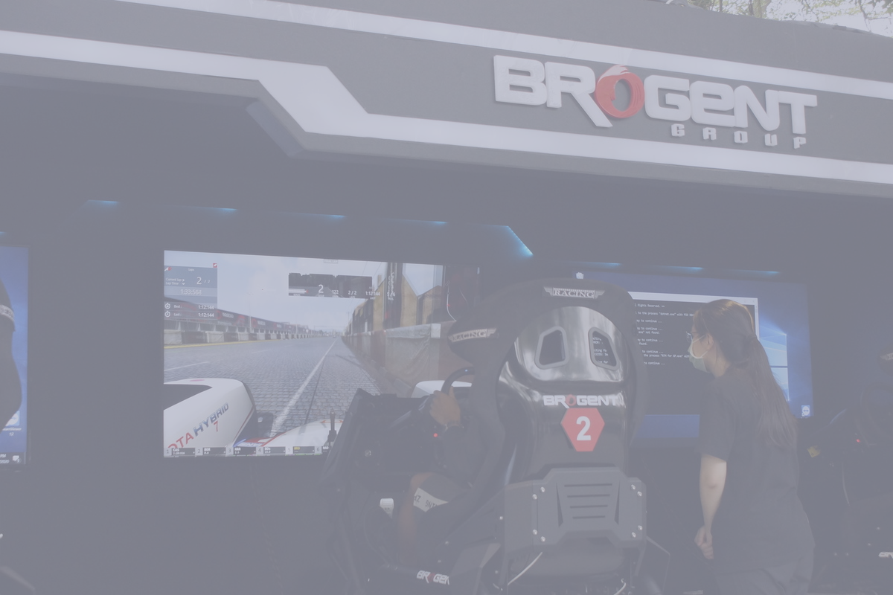
相關研究
虛實整合
智崴5G VR體感電競巡迴體驗活動
設立VR體感電競賽車平台，無論是座椅、油門、加速器等設備，均趨近於真實賽車場景。參與者坐在賽車椅中，除了利用「視覺」觀看車前螢幕，感受擴展實境馳騁於賽道的效果外，座椅的擬真動態感更透過「觸覺」，讓人彷彿隨著車輛的加速巔簸碰撞。

Slide 9
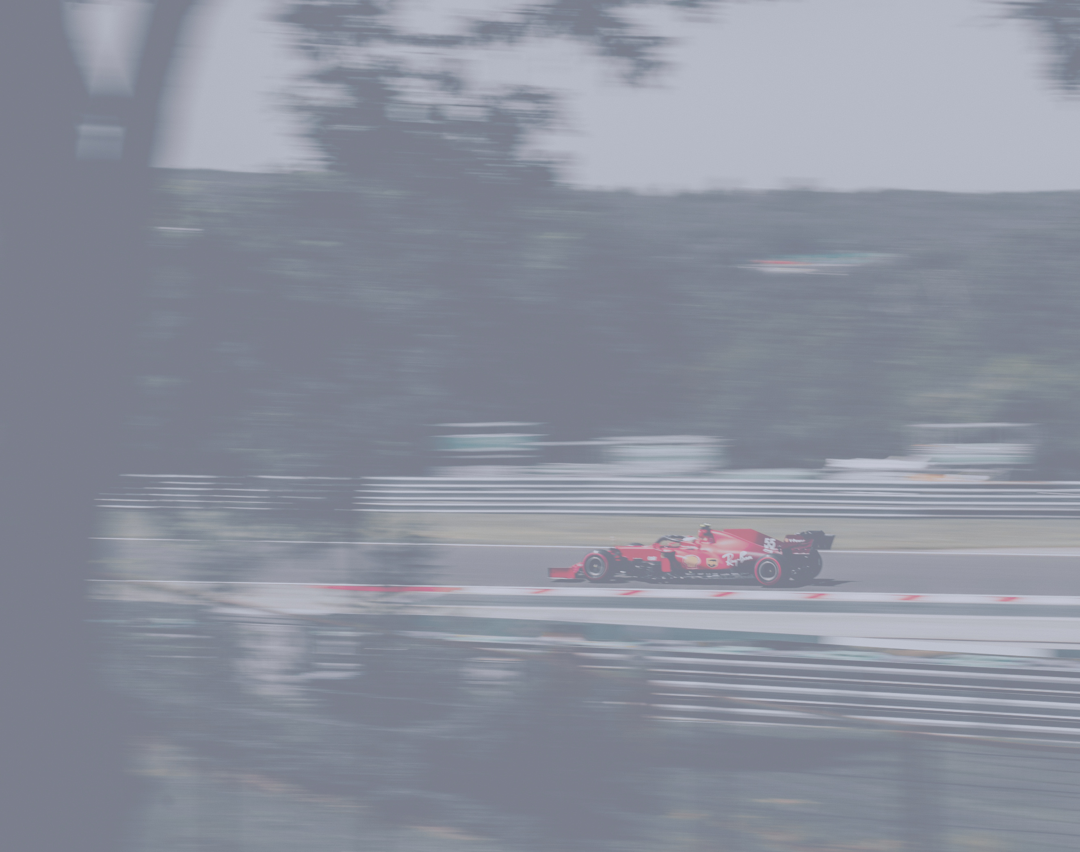
研究方法
1.3 目標&應用 :
虛實整合的賽車體感模擬
未來可運用於智慧城市、工業、教育甚至軍事領域
教育訓練、無人機操作、高風險現場作業等應用

Slide 10
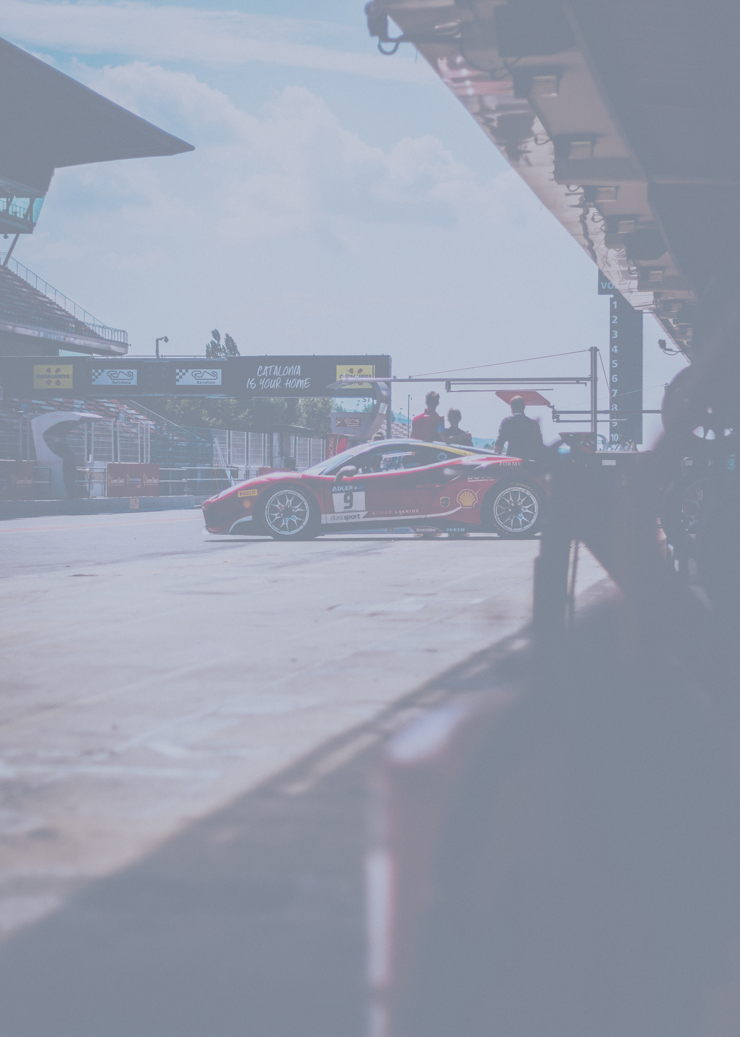
研究方法
1.4 方法:
圖傳技術
多視角影像縫合
多視角影像顯示
賽道LEGO布置
賽道號誌AI辨識

Slide 11
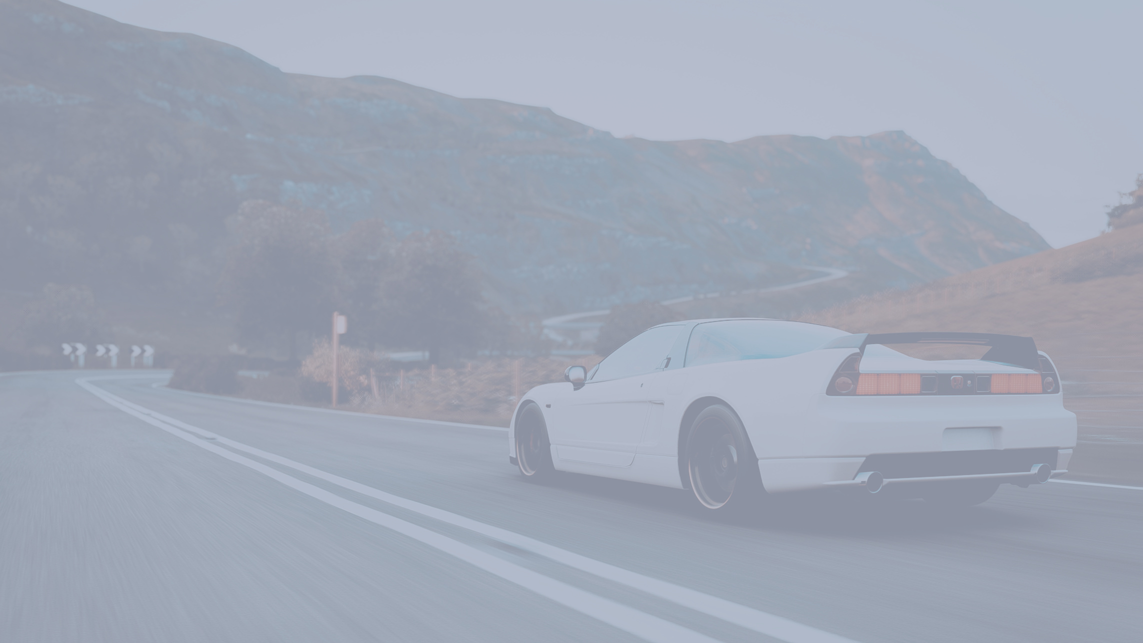
VR圖傳技術
高畫質圖形引擎 :
負責處理3D模型、紋理映射、光影效果等，以呈現出高品質的視覺效果
實時物理引擎 :
模擬賽車運動的物理行為，包括懸掛系統、輪胎摩擦、碰撞
虛擬環境音效技術 :
再現真實的引擎聲音、風噪、輪胎摩擦聲

Slide 12
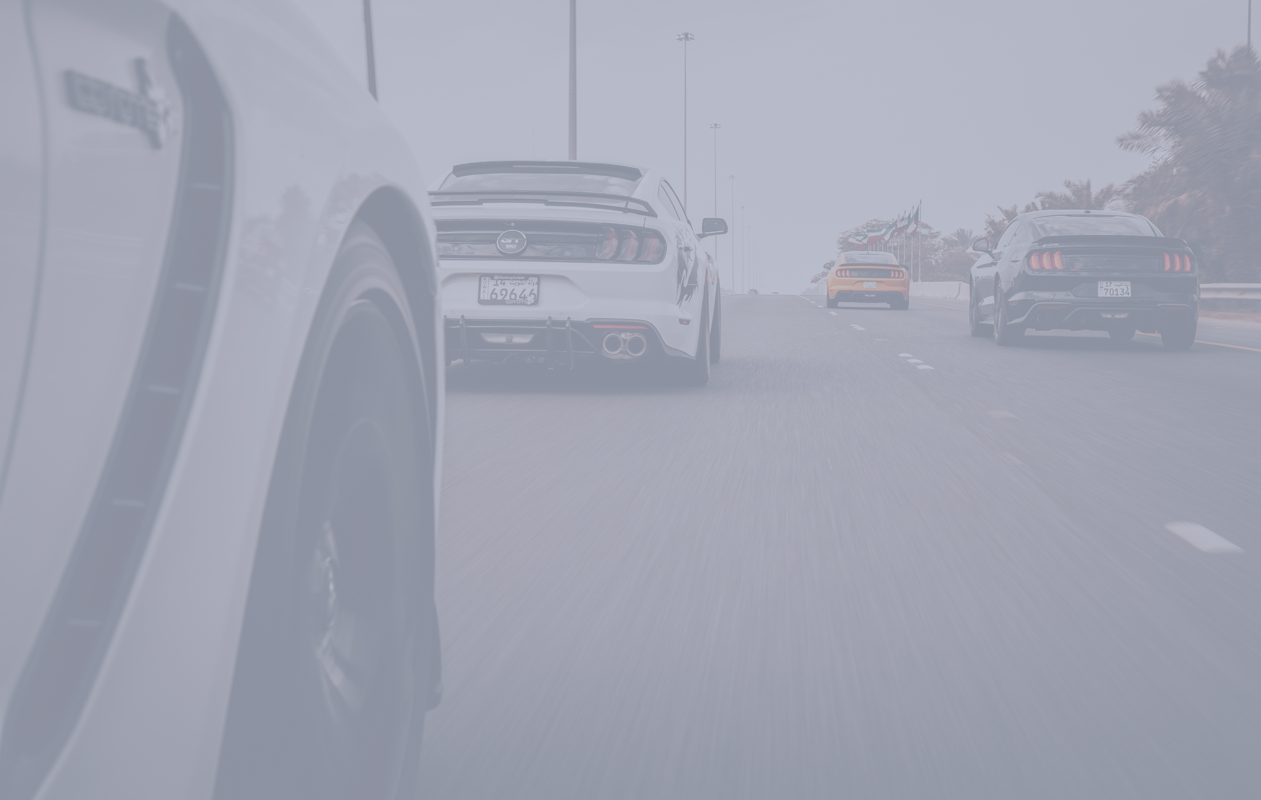
多視角影像縫合
視差估算（Disparity Estimation）：
同一場景中不同視角下對應點之間的水平位移。以確定不同視角下的像素 之間的對應關係。
光流估算（Optical Flow Estimation）：
光流是描述圖像中像素隨時間變化的位移的概念。光流估算可用於確定不同視角下移動物體的位置變化，以便更準確地進行影像縫合。
影像校正（Image Rectification）：
將來自不同視角的影像進行幾何變換，以消除因相機角度或位置不同而導致的形變，從而使它們更容易進行對齊和縫合。

Slide 13
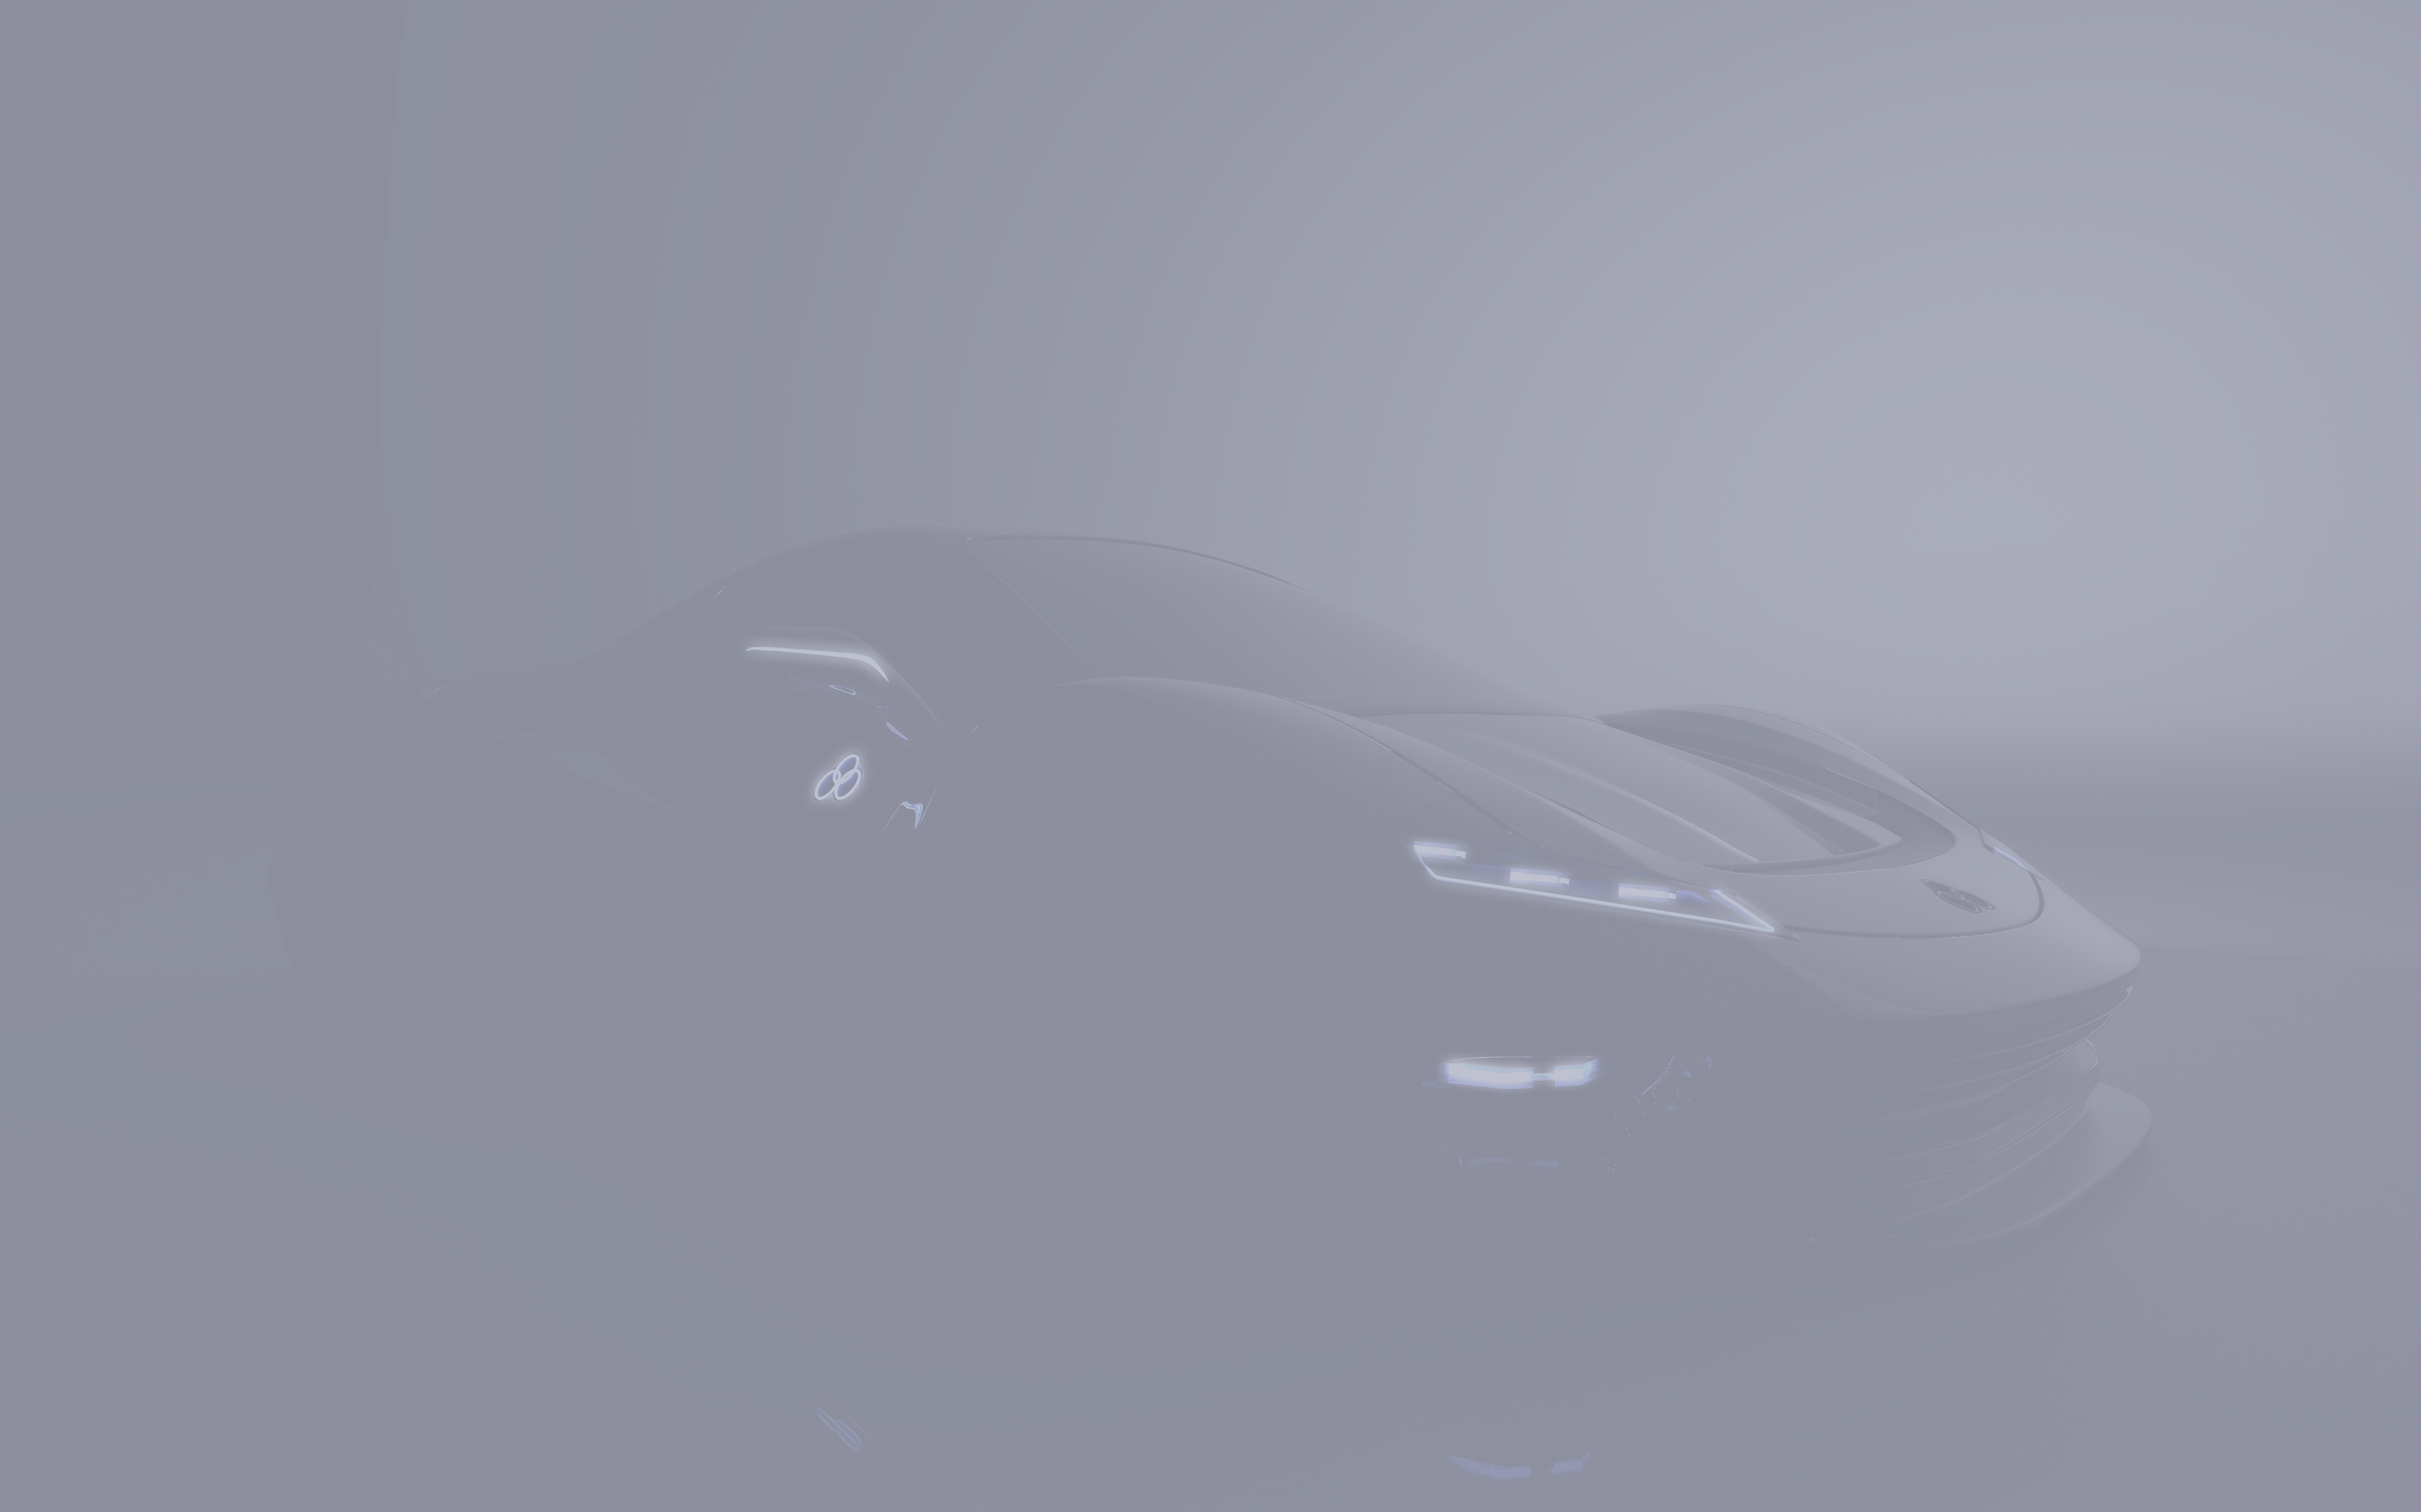
多視角影像縫合
全景影像縫合（Panorama Stitching）：
特殊的多視角影像縫合技術，通常應用於創建全景圖像。包括將來自相機不同視角的多張圖片合併成一個無縫、連續的全景圖。
多視角立體影像縫合：
左右眼的影像進行縫合，以創造出一個具有立體感的影像，這在虛擬現實和3D影像中很常見。
深度圖生成（Depth Map Generation）：
推斷影像中每個像素的深度信息，這有助於實現更精確的縫合效果。

Slide 14
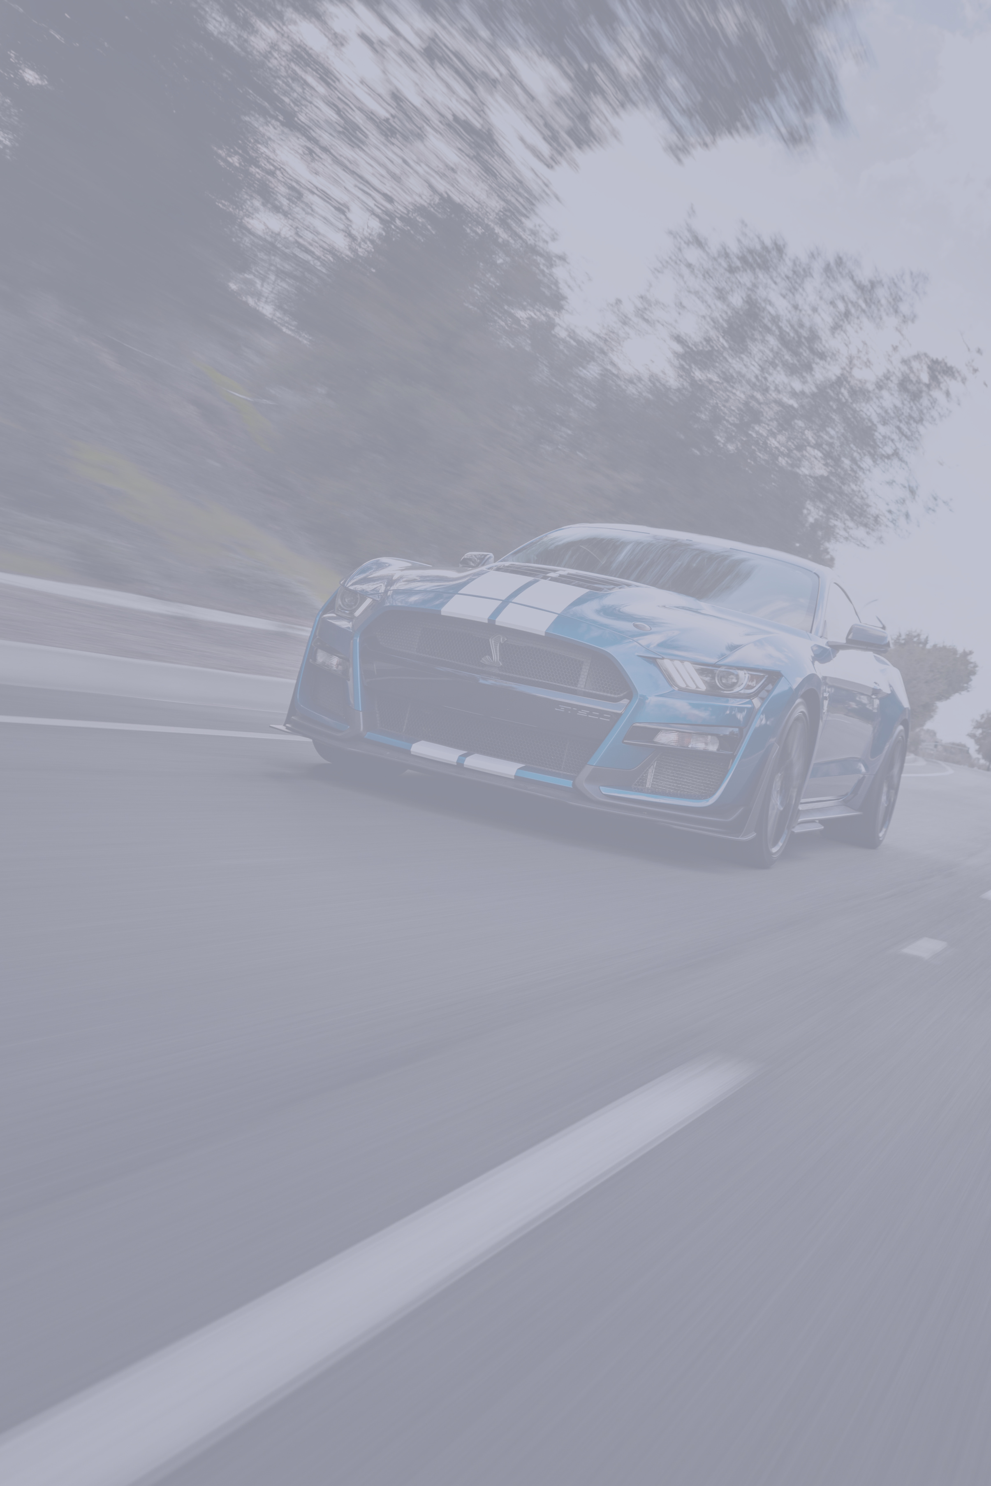
多視角影像顯示
多視角顯示器（Multi-View Display）：
能夠同時顯示多個視角的顯示設備。這種顯示器可以是單個屏幕上的多個區域，也可以是由多個屏幕組成的系統。
立體顯示（Stereoscopic Display）：
使用不同的影像來呈現左右眼，以創造出立體效果。在多視角影像中，這種技術有助於提供深度感和立體感。
自動視差調整（Auto Stereoscopic Display）：
操作者在不需要特殊眼鏡的情況下，直接從顯示器上看到立體影像。這樣的顯示器通常擁有多個視角，能夠在不同位置獲得不同的視角效果。

Slide 15
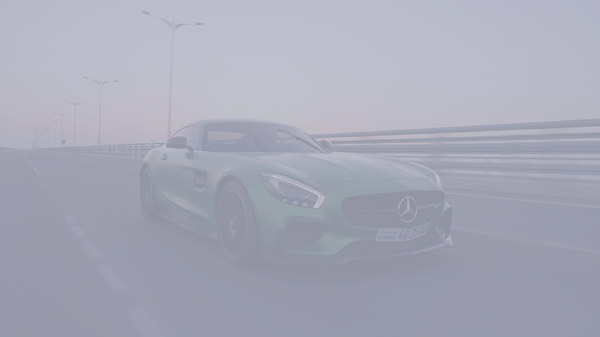
多視角影像顯示
全景顯示（Panoramic Display）：
創建全景視野，以模擬觀看整個場景的感覺。這在VR和AR應用中常見，通常需要多視角影像的合併和顯示。
多視角3D顯示：
顯示同一場景的多個視角，可以從不同角度觀看3D影像，提供更加真實和立體的感覺。
遠程渲染（Remote Rendering）：
多視角應用中，可能需要將渲染過程移至遠端伺服器，並將結果傳送到顯示設備上，以減輕顯示設備的計算負擔，這就是遠程渲染技術。

Slide 16
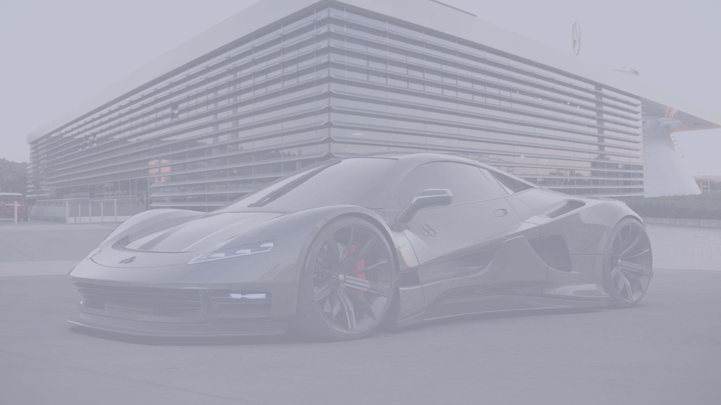
賽道號誌AI辨識
數據收集：
收集包含各種號誌情景的資料，包括不同光線條件、天氣狀況、角度等。
標註數據：
對收集到的資料進行標註，即將號誌的位置、類型（紅綠燈、停車標誌等）標註在圖像上
建立訓練集：
使用標註的數據集來建立用於訓練的數據集，其中包括正確標註的號誌圖像以及相對應的標籤。

Slide 17
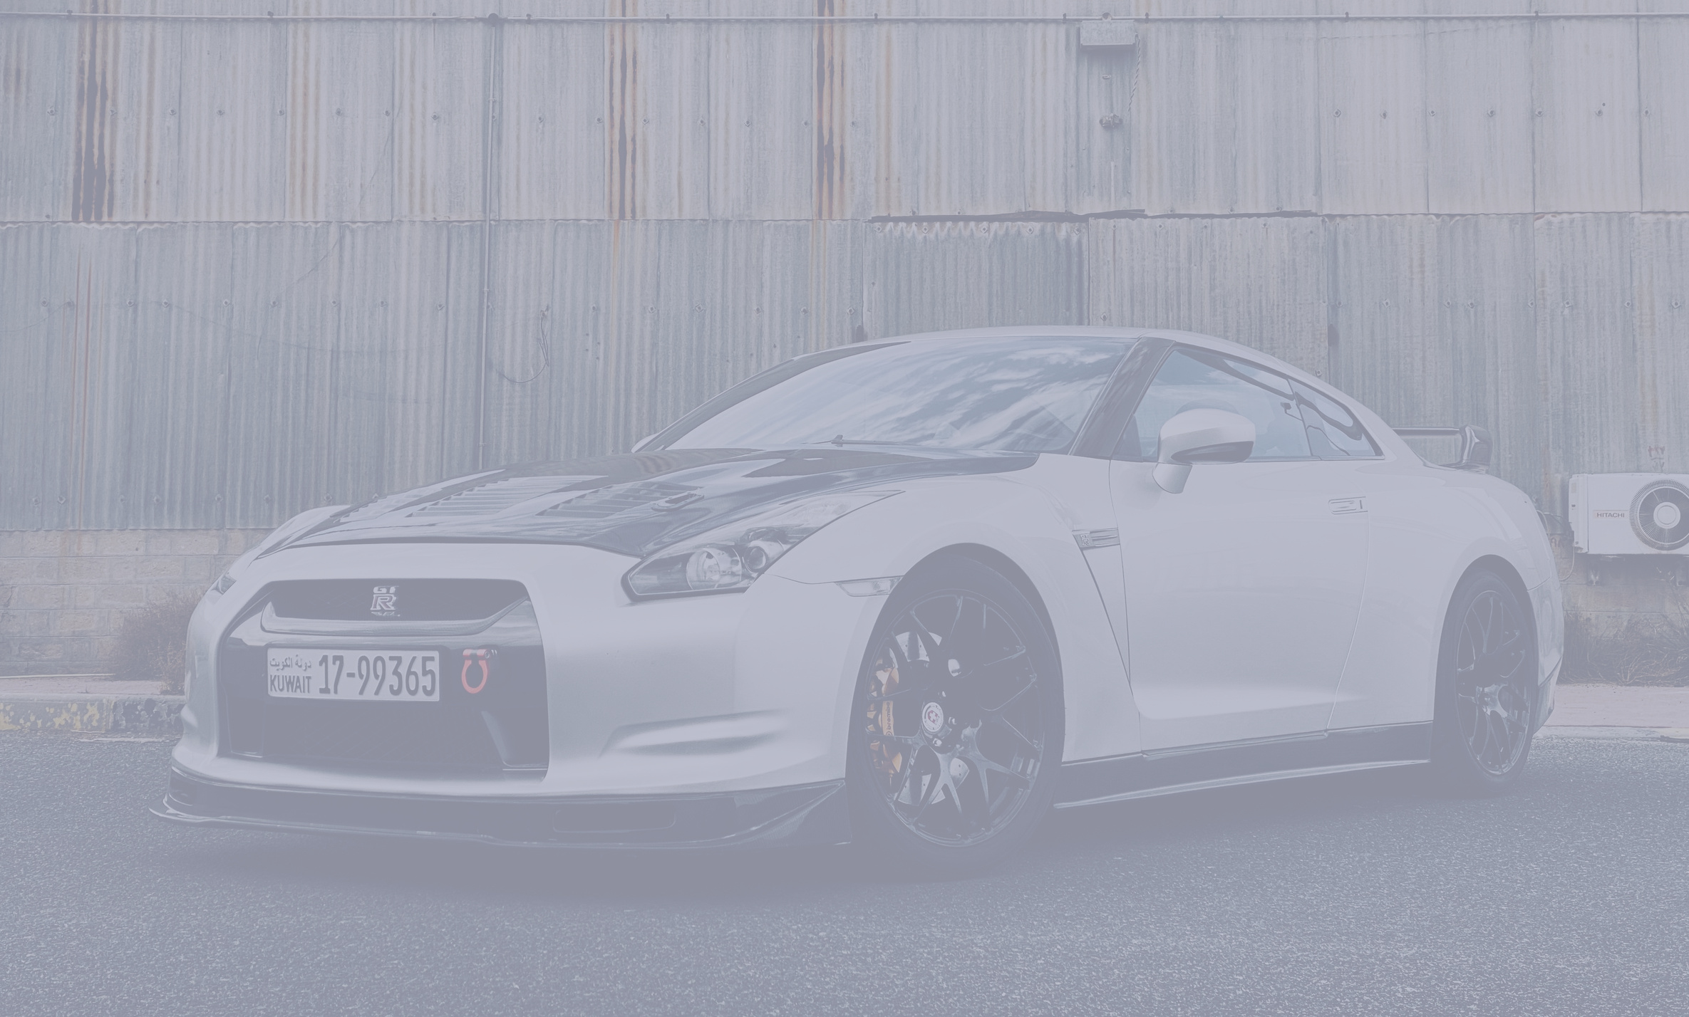
賽道號誌AI辨識
選擇AI模型：
選擇適合的深度學習模型，如卷積神經網絡（CNN）或遞歸神經網絡（RNN），以進行號誌的辨識。
模型訓練：
使用建立的訓練集對所選擇的AI模型進行訓練，以使其能夠準確地辨識號誌。這可能需要調整模型的參數和架構。
驗證和優化：
使用驗證集來評估模型的性能，並根據需要進行調整和優化，以確保在不同情境下的準確性。

Slide 18
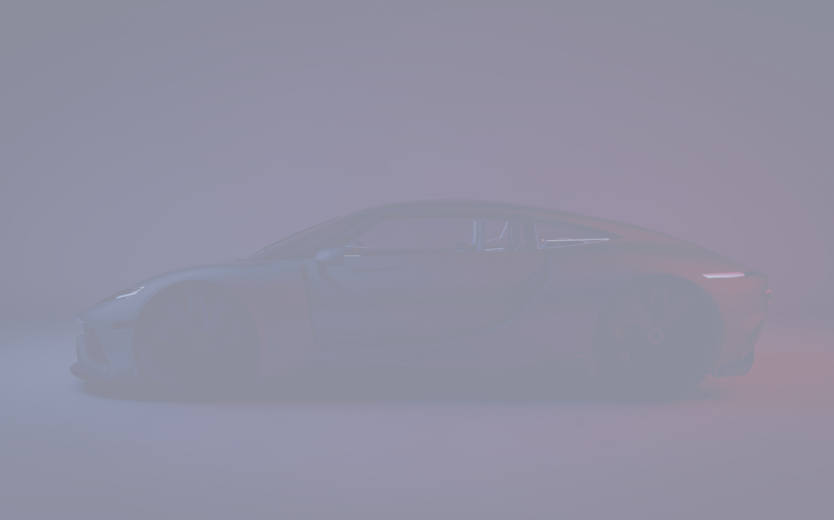
賽道號誌AI辨識
實時辨識：
將訓練好的模型應用於實時影像，使其能夠即時辨識並理解賽道上的號誌。
整合到系統中：
在實際應用中，將號誌辨識模型整合到相應的系統中，例如自駕車系統、賽車遊戲中的AI競爭對手等。

Slide 19
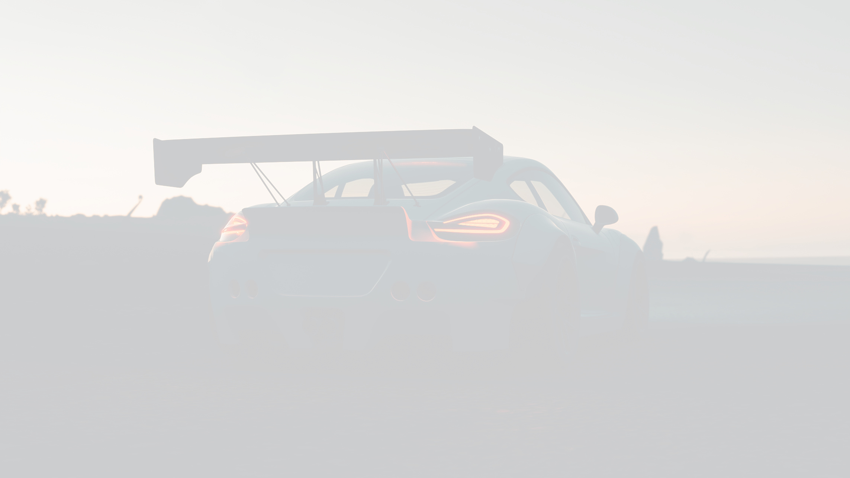

賽道LEGO布置
01
02
03
04
賽道主題
繪製&設計賽道草圖
測試和調整
比賽

Slide 20
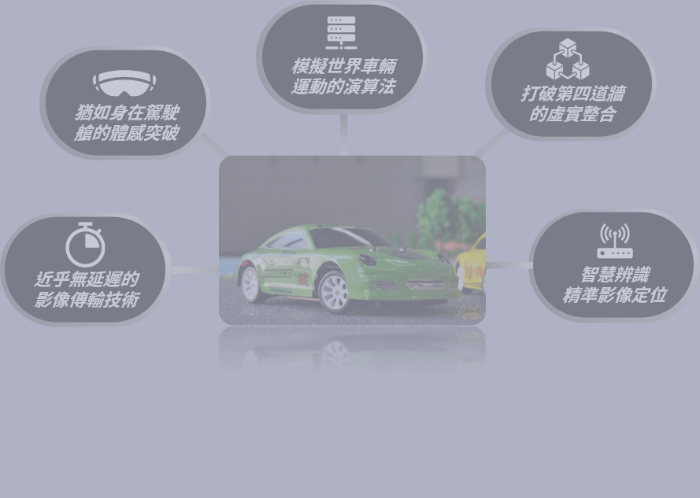
系統架構

Slide 21
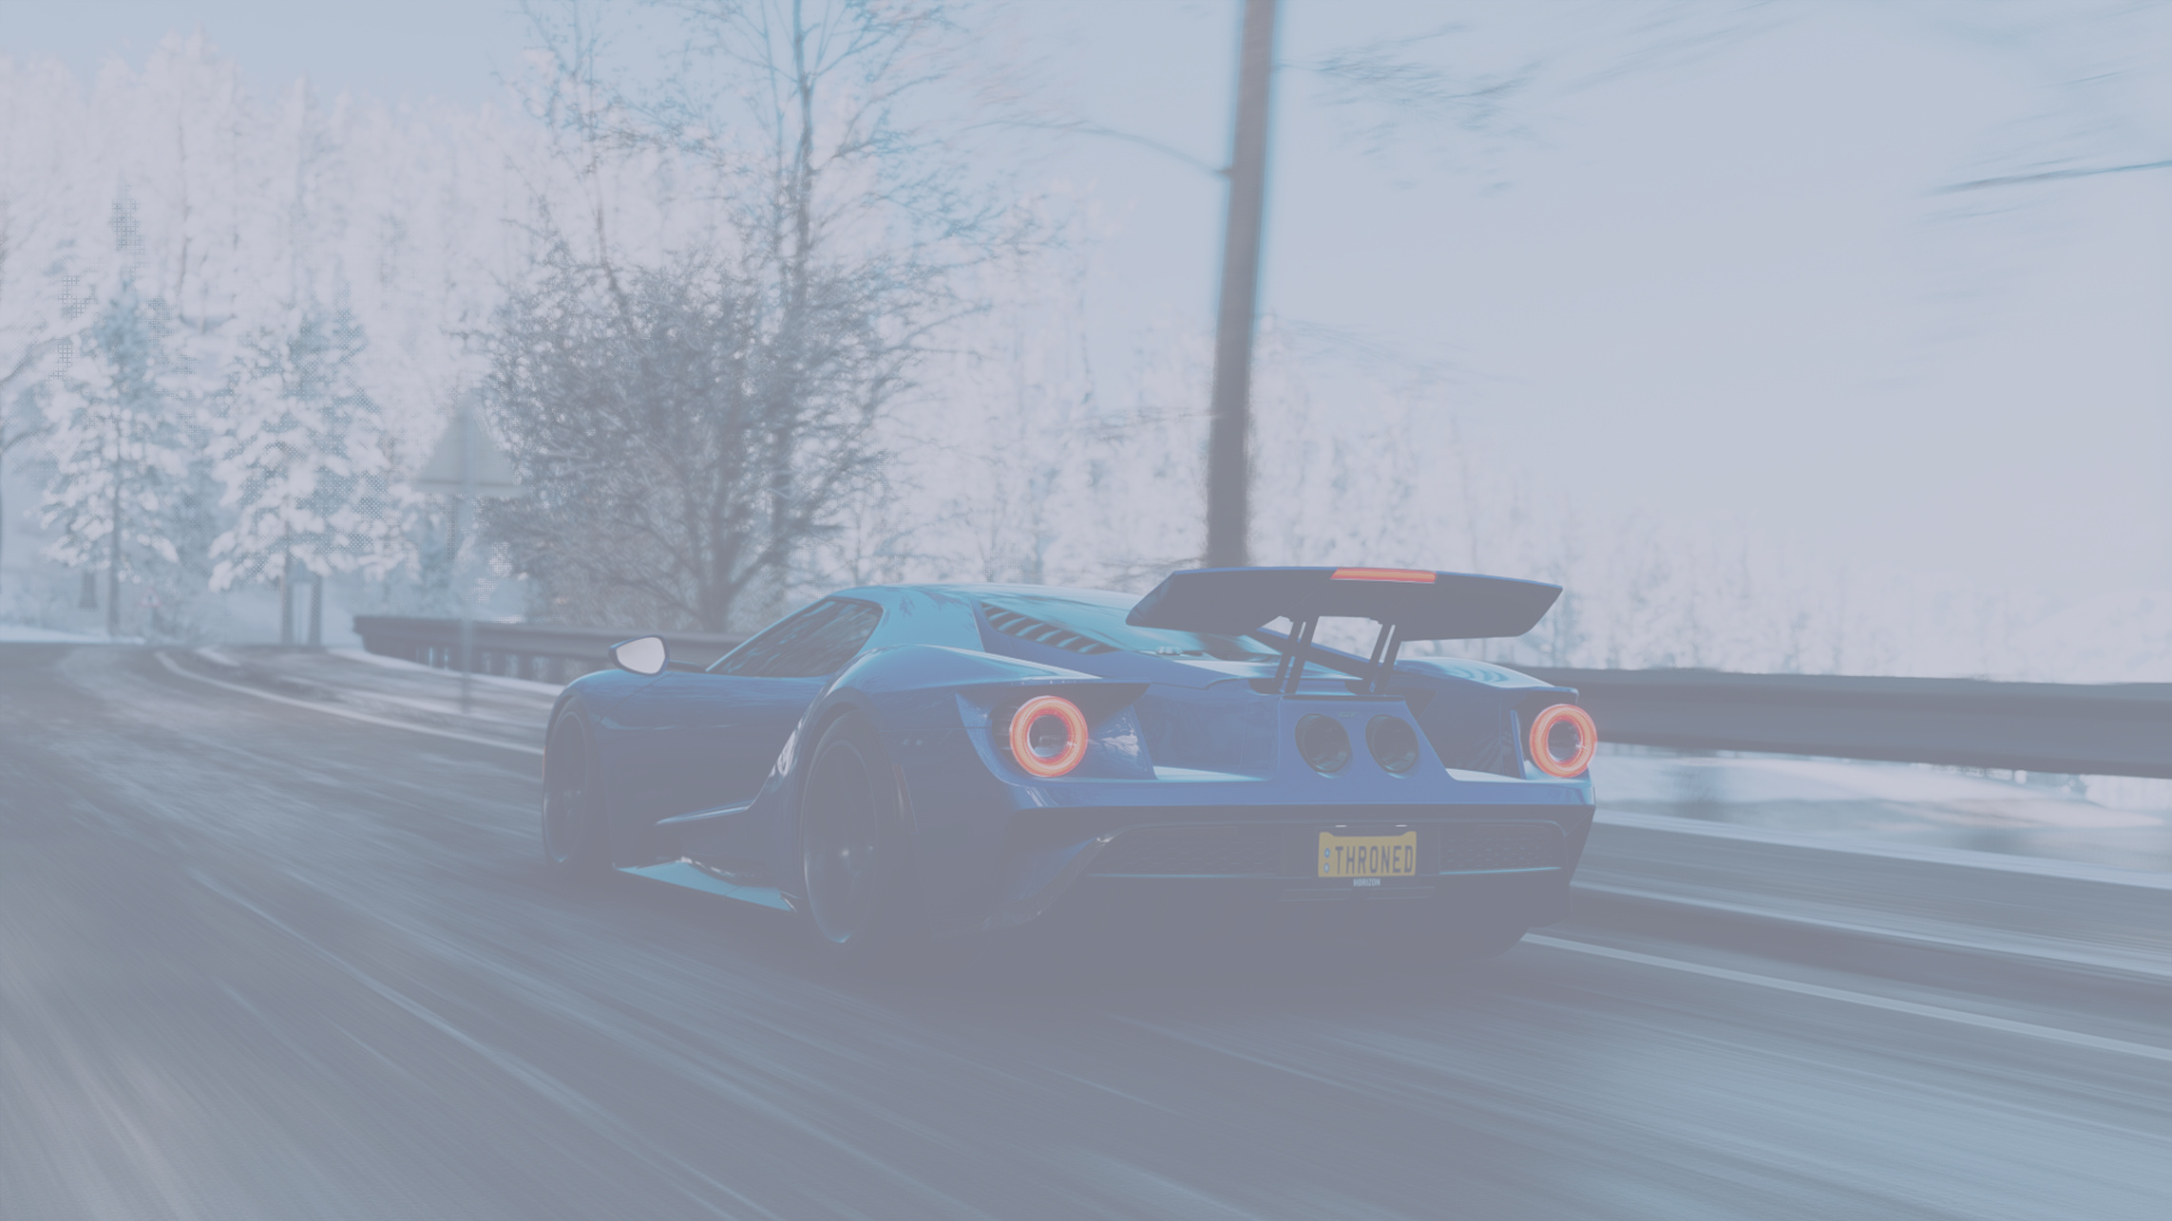
參考資料
https://ir.nctu.edu.tw/handle/11536/80660
https://aiplatform.mis.yuntech.edu.tw/#about
https://news.nsysu.edu.tw/p/16-1120-246793.php?Lang=zh-tw
ChatGPT

Slide 22

